Slide 1

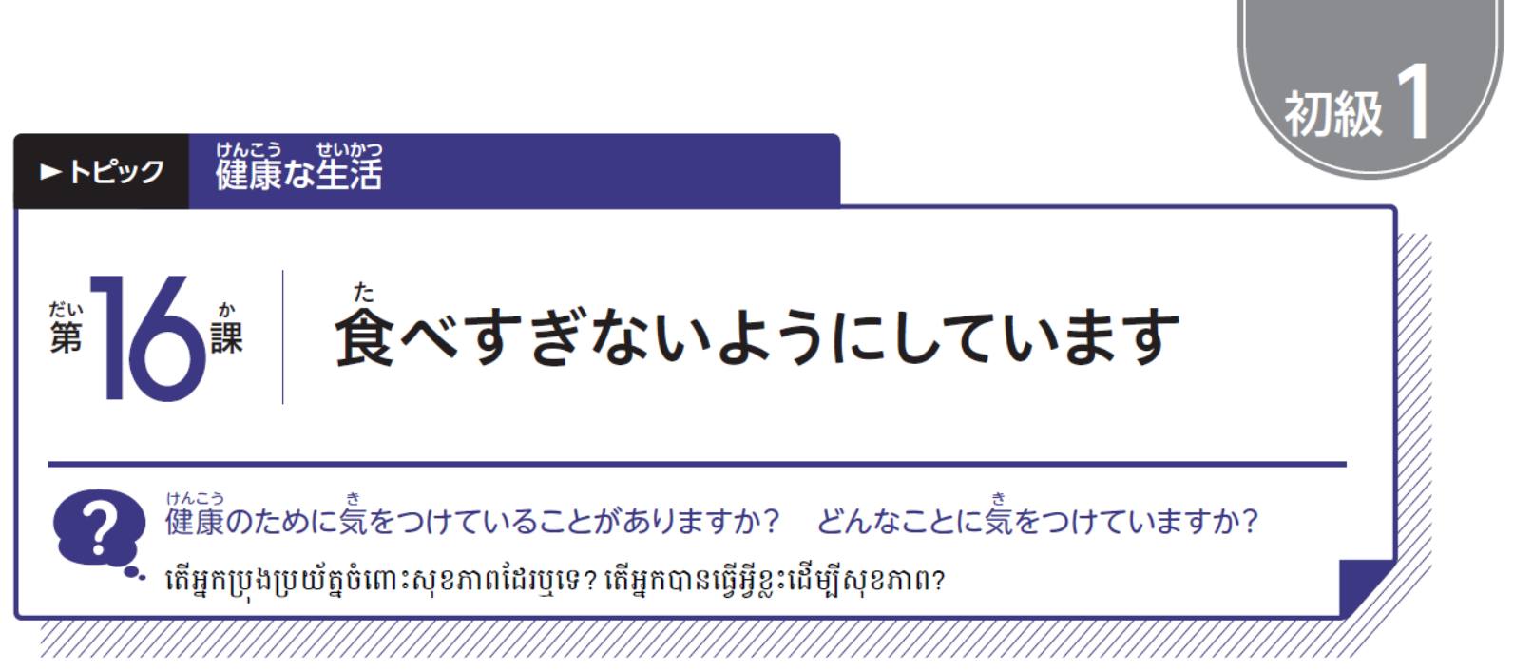
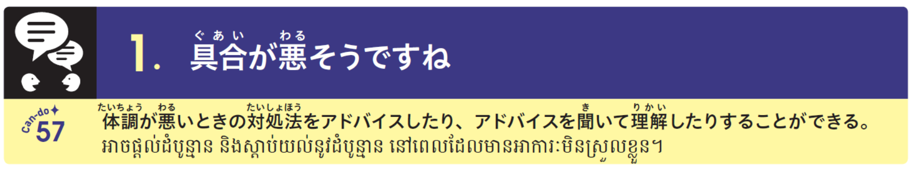

Slide 2
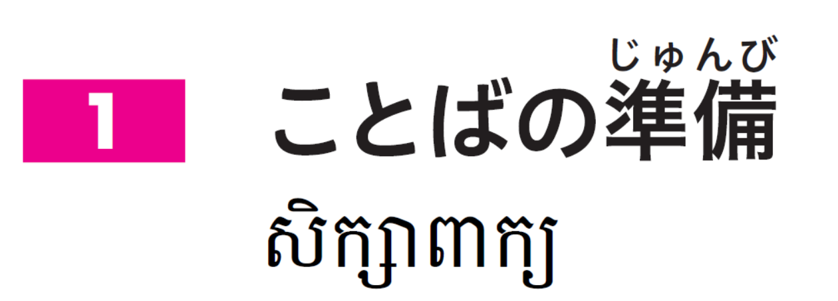
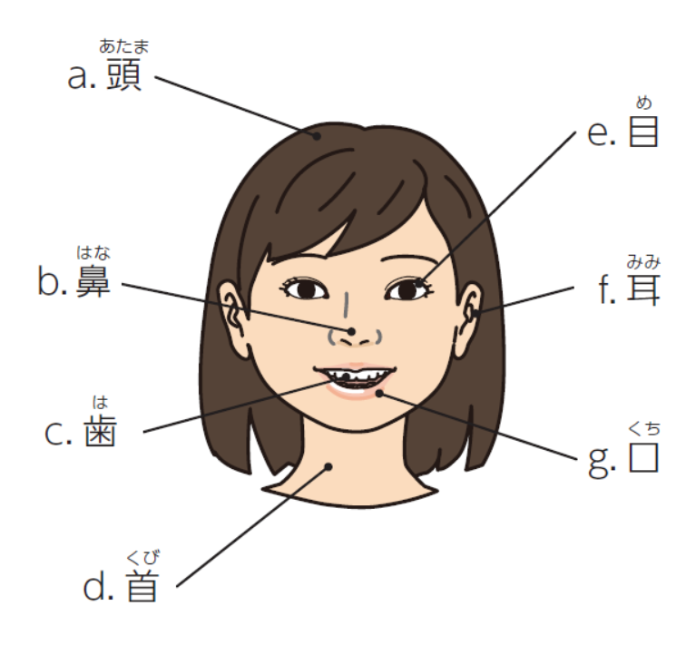
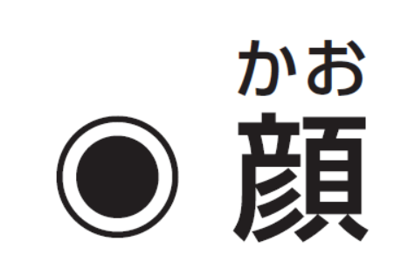
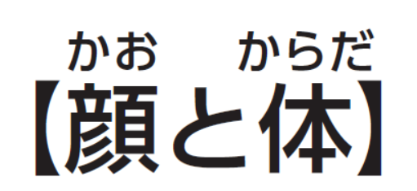
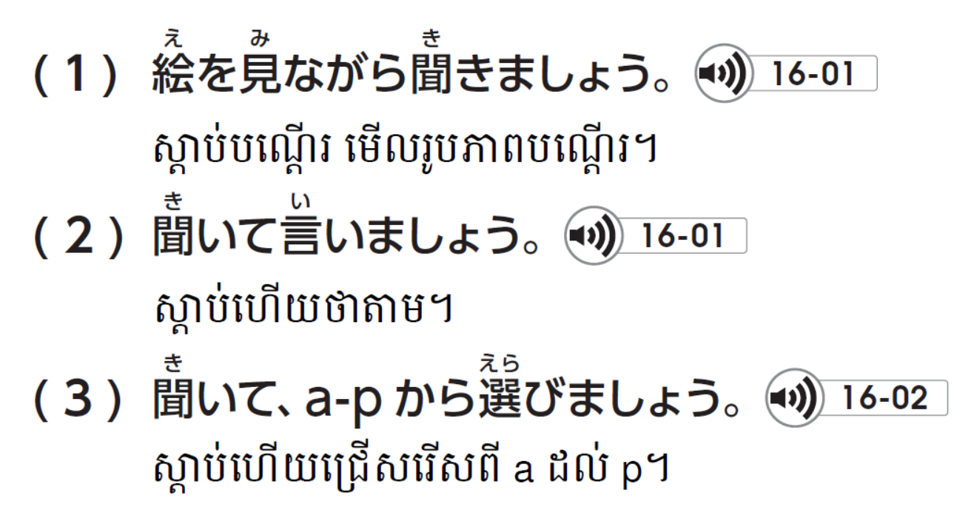

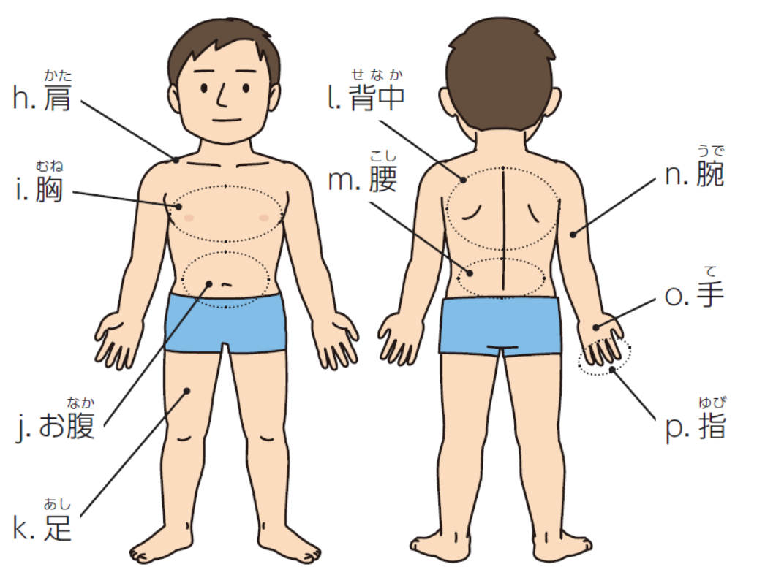
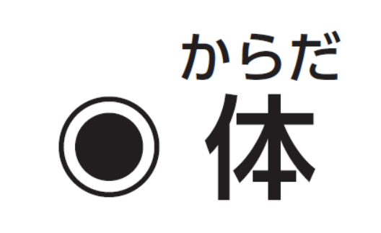

Slide 3
ក្បាល
ស្មា
ខ្នង
ភ្នែក
ទ្រូង
ត្រគៀក
ដៃ
ច្រមុះ
ត្រចៀក
ប្រអប់ដៃ
ធ្មេញ
មាត់
ពោះ
ម្រាមដៃ
ជើង
ក

Slide 5
1. ( )
2. ( )
3. ( )
4. ( )
5. ( )
6. ( )
7 . ( )
8. ( )
9. ( )
10. ( )
11. ( )

Slide 6
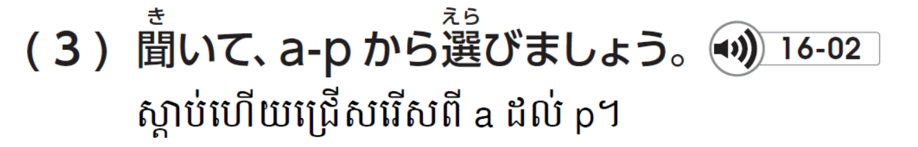
a
n
1. ( )
2. ( )
3. ( )
4. ( )
5. ( )
6. ( )
7 . ( )
8. ( )
9. ( )
10. ( )
11. ( )
c
h
e
l
f
j
i
k
m

Slide 7
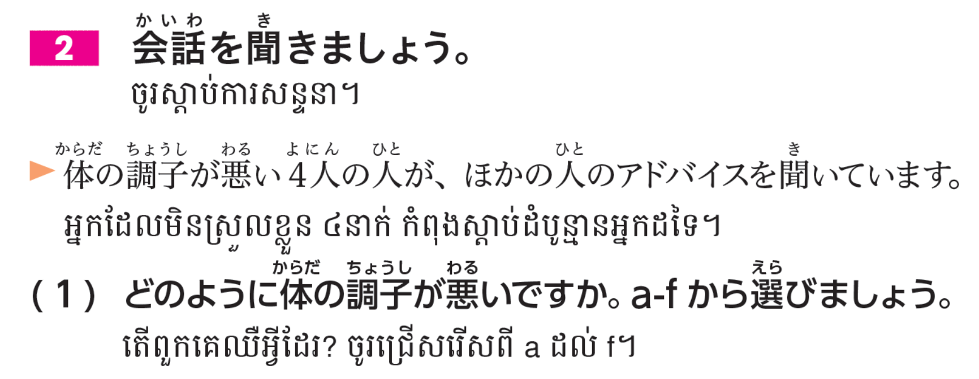
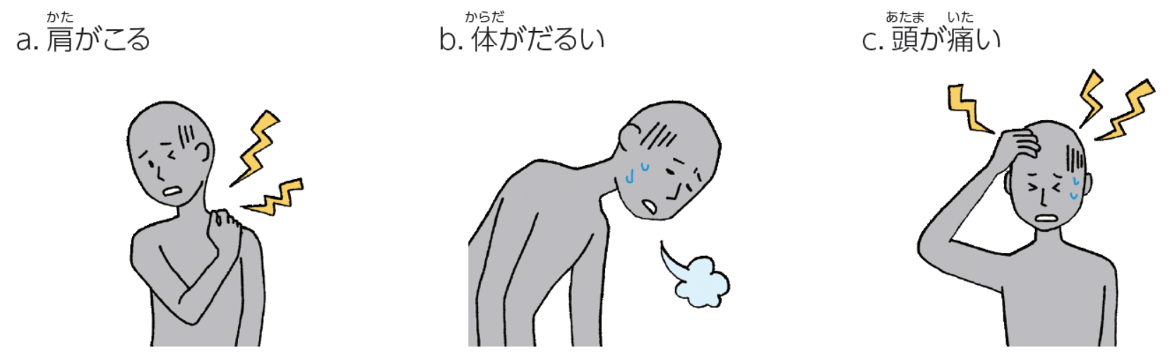
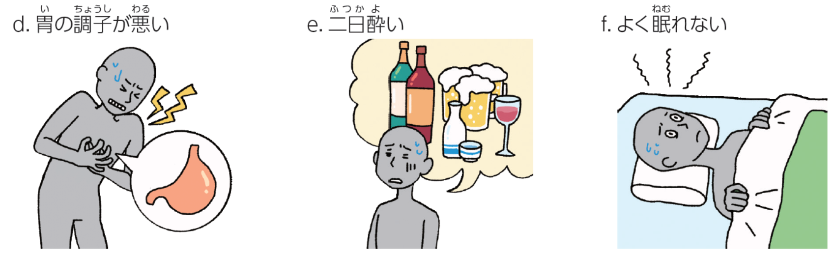

Slide 8
f
b
e
a
c
d

Slide 9
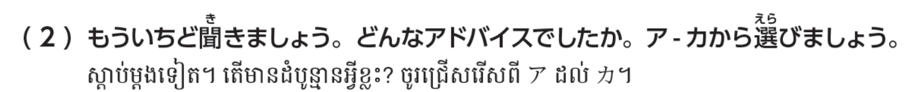
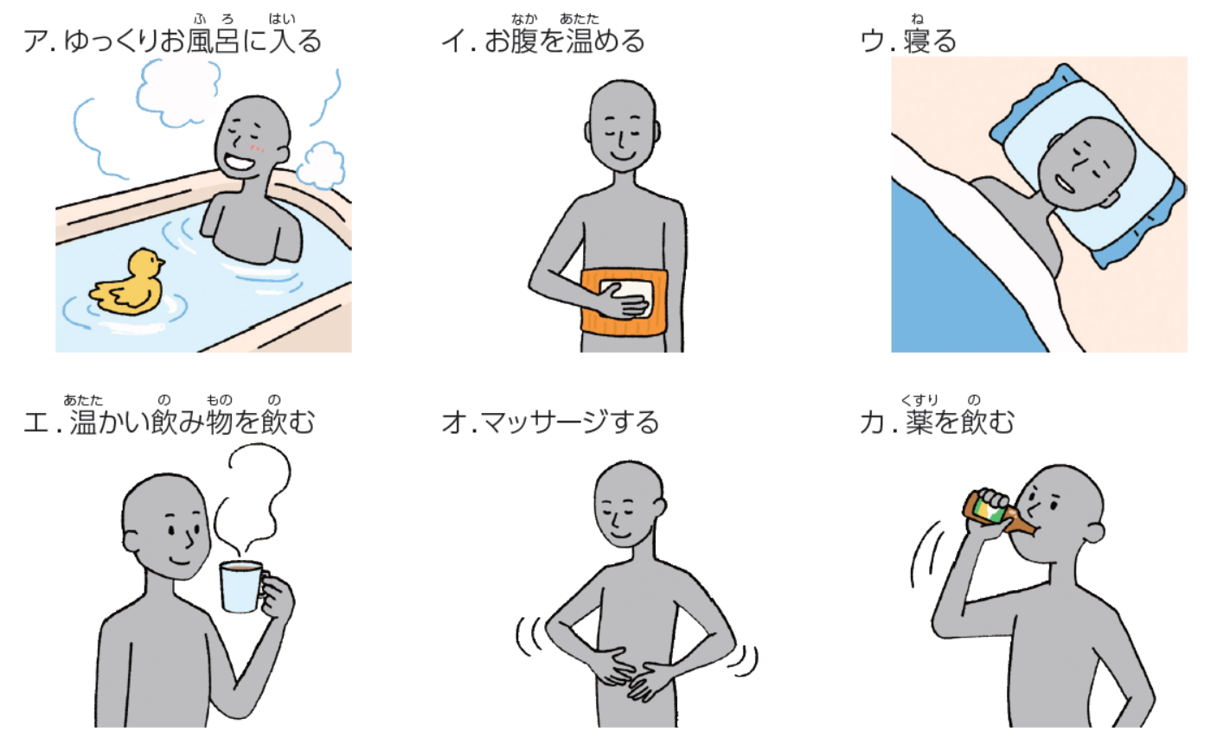

Slide 10
ア
カ
ウ
エ
イ
オ

Slide 11
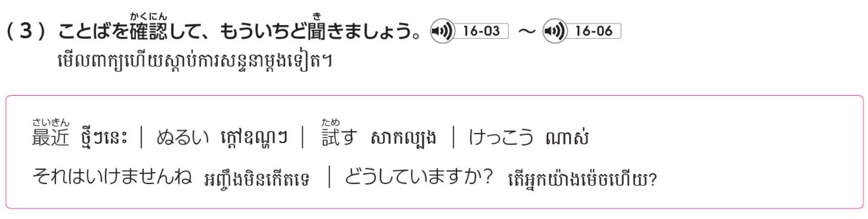

Slide 12
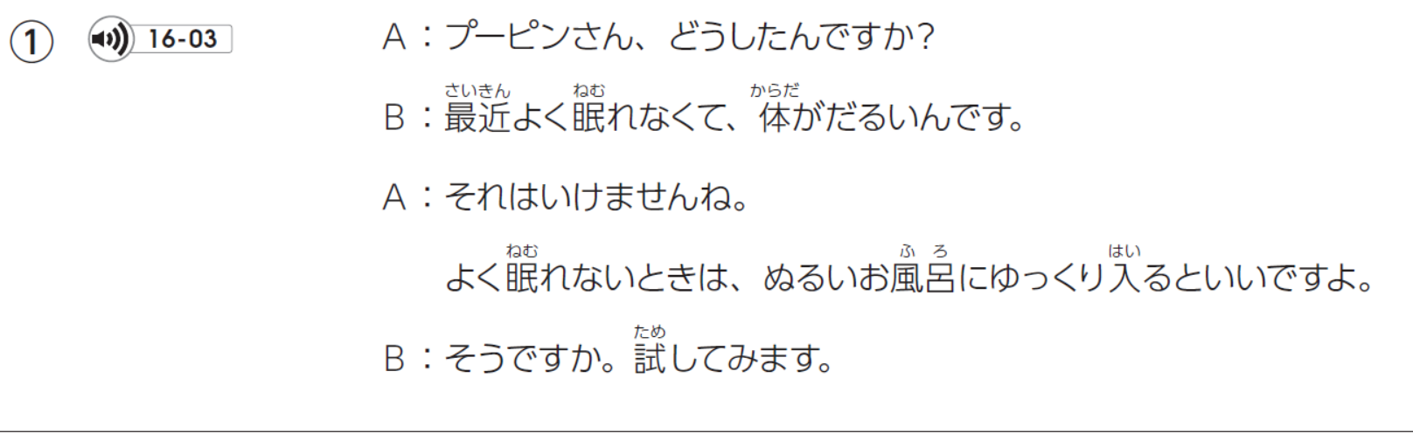
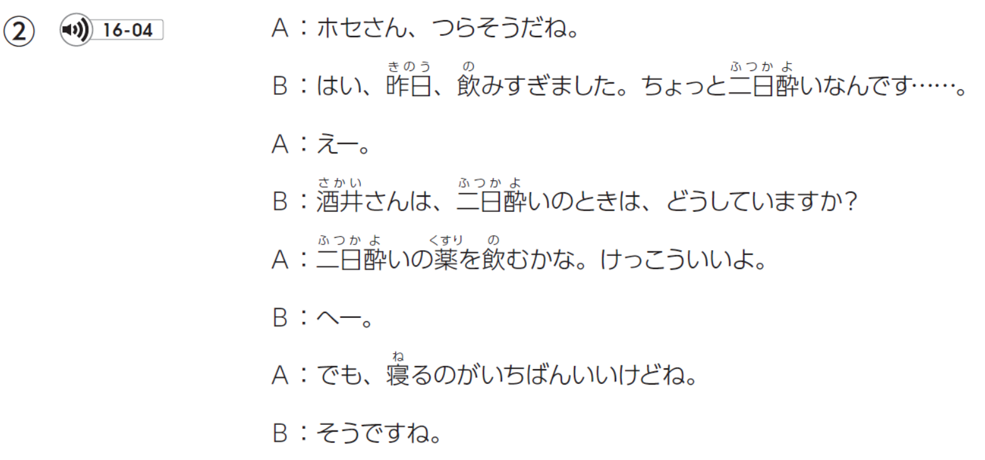

Slide 13
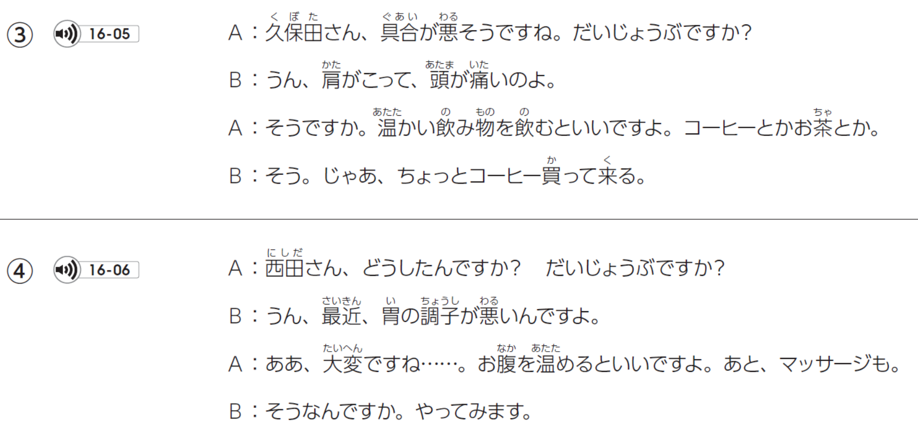

Slide 14

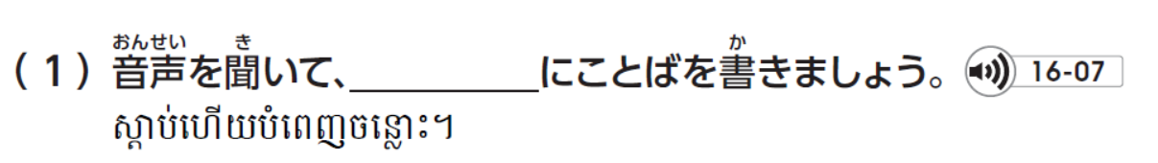
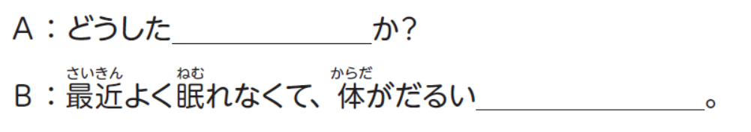
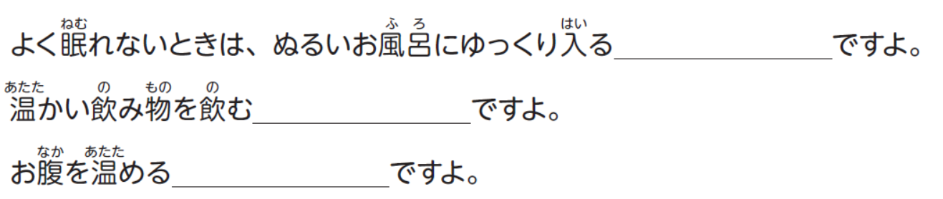
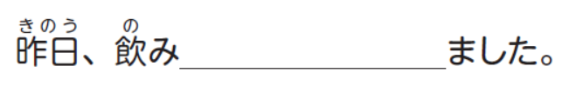

Slide 15
んです
んです
といい
といい
といい
すぎ

Slide 16
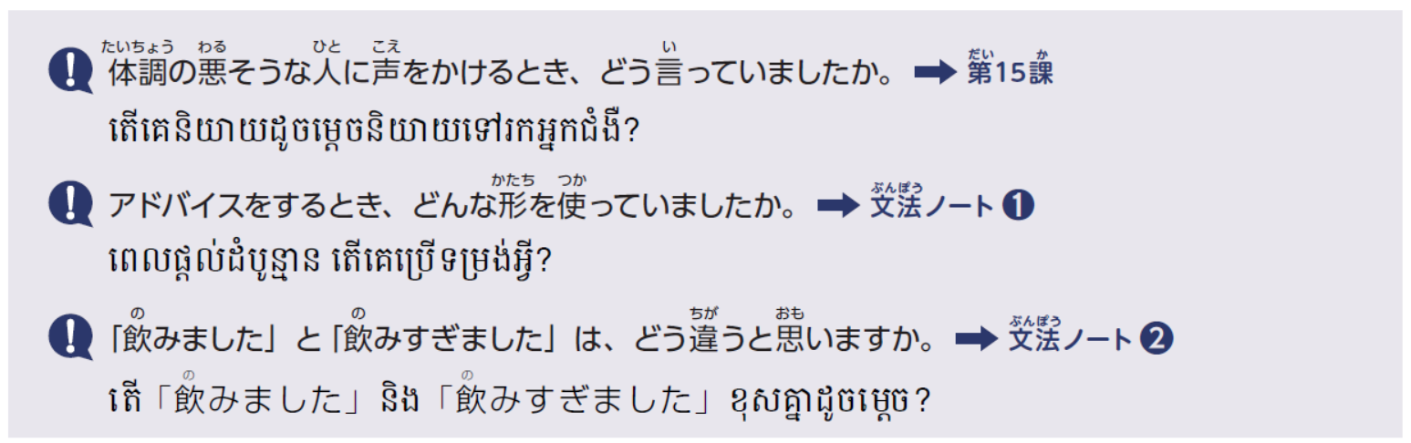

Slide 17
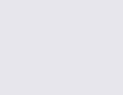
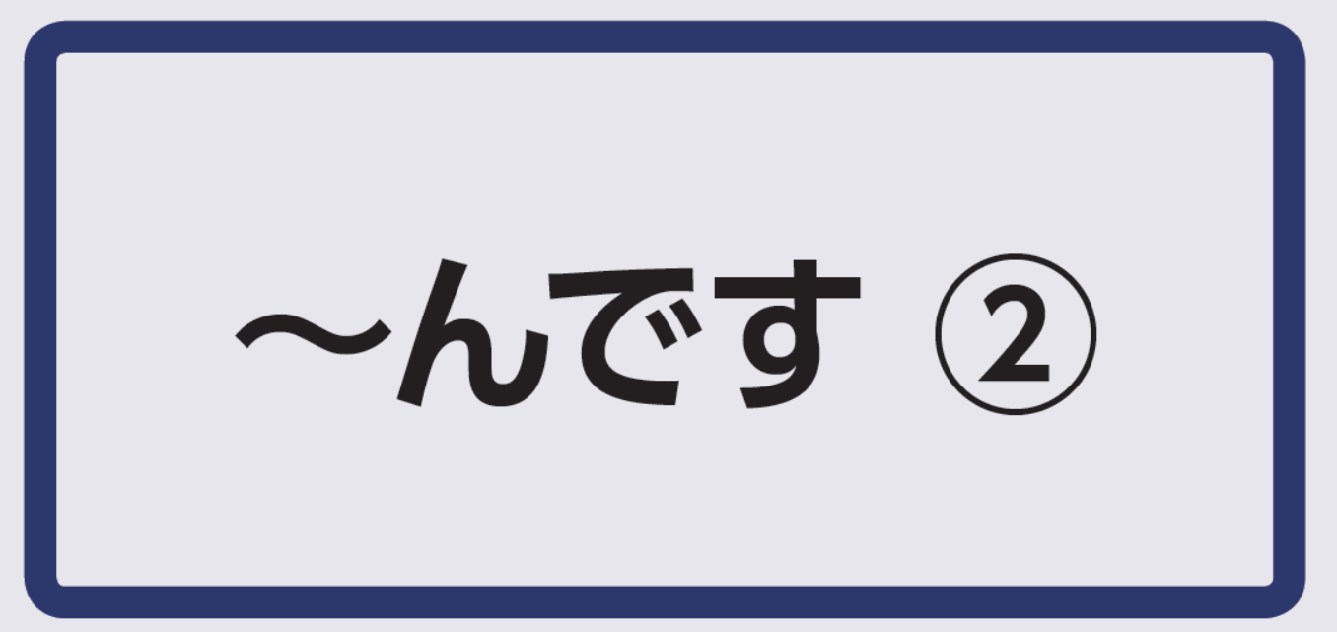
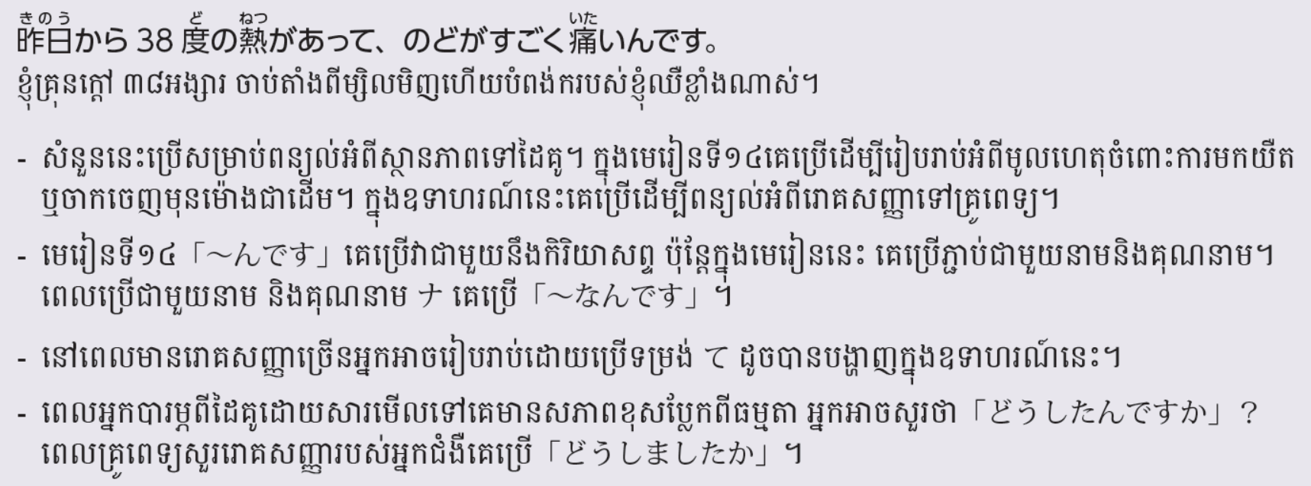
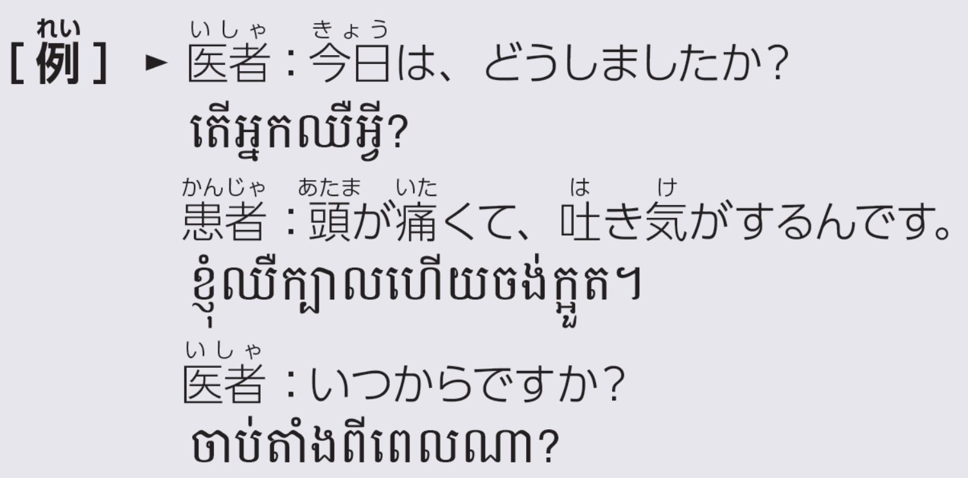
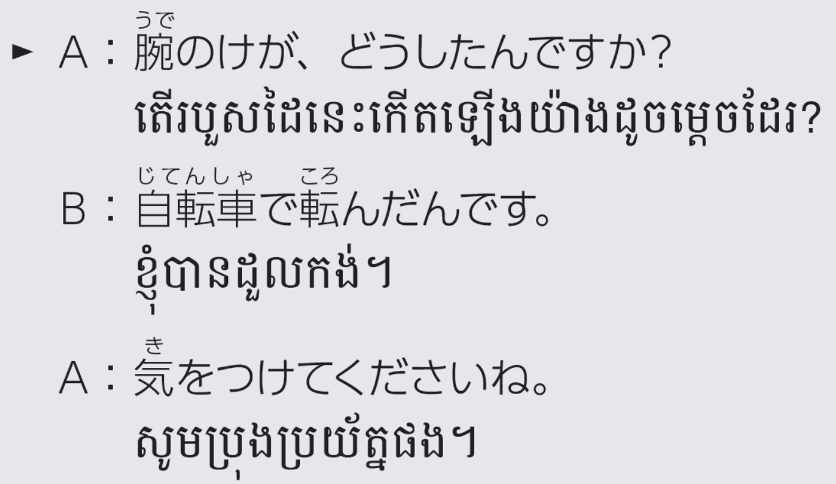

Slide 18
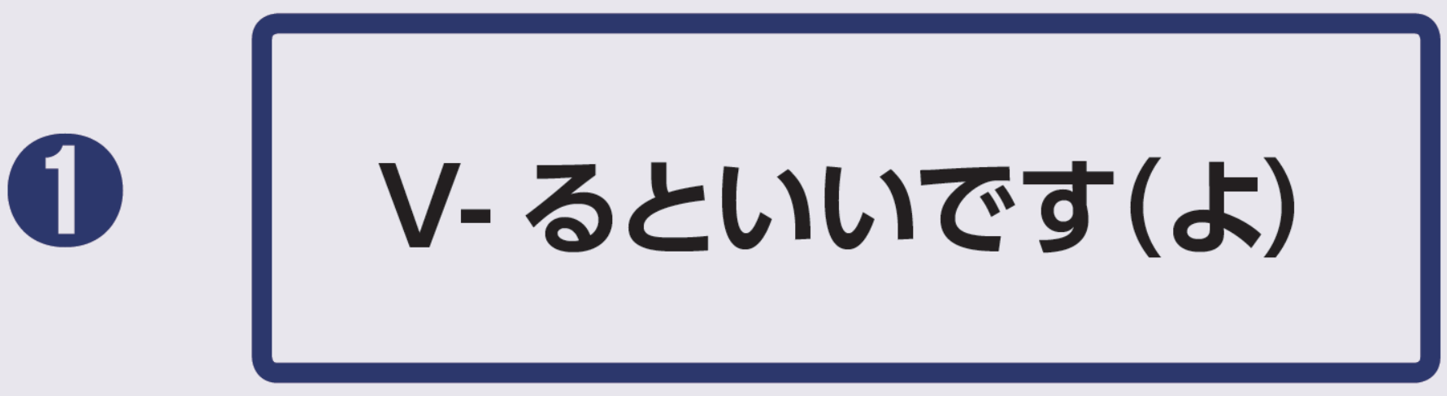
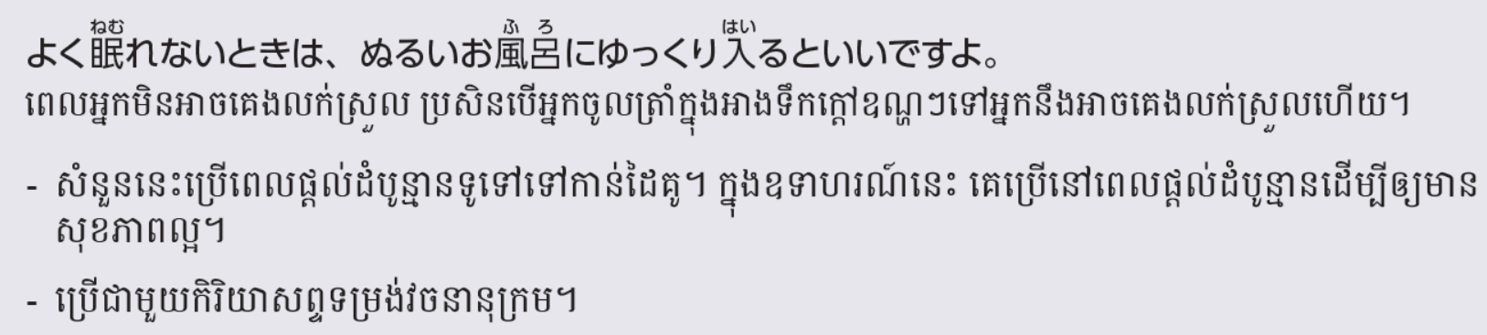
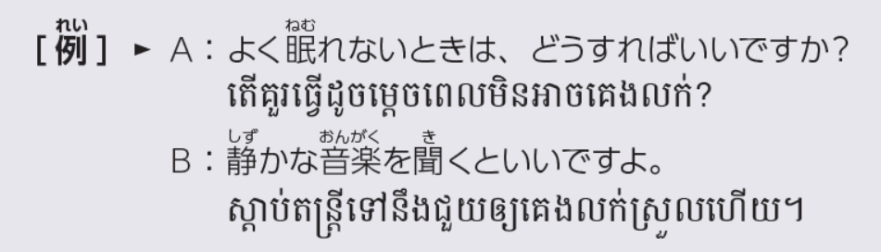

Slide 19
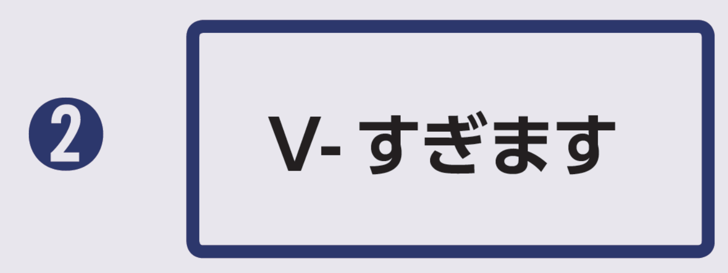
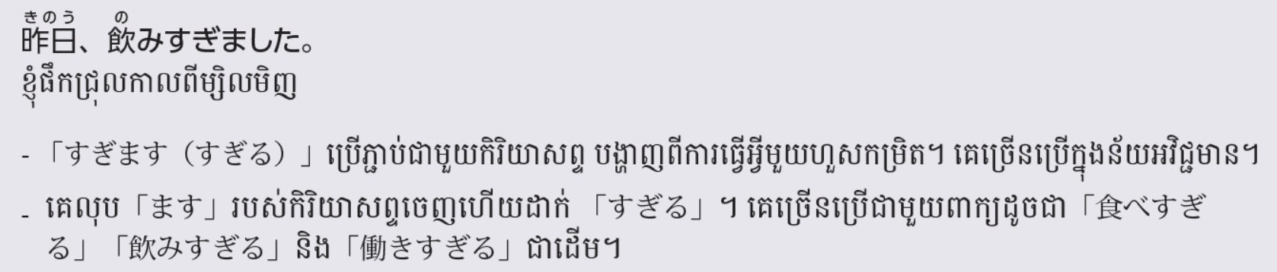
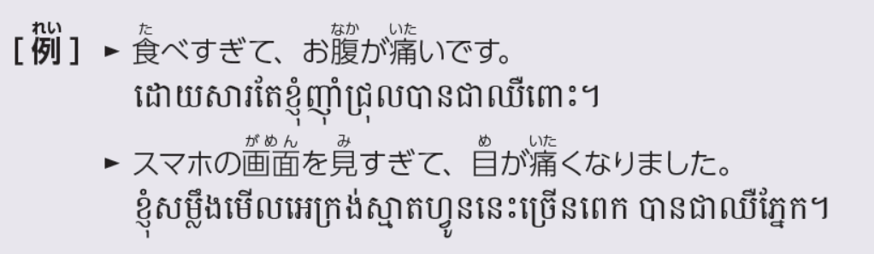

Slide 20
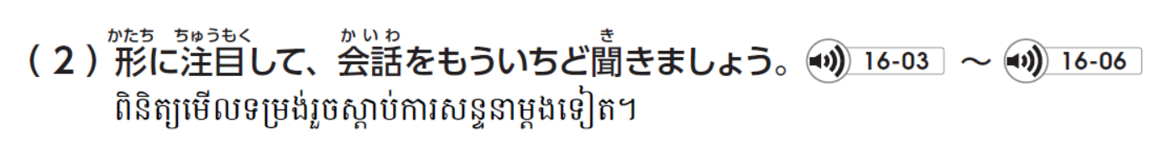

Slide 23
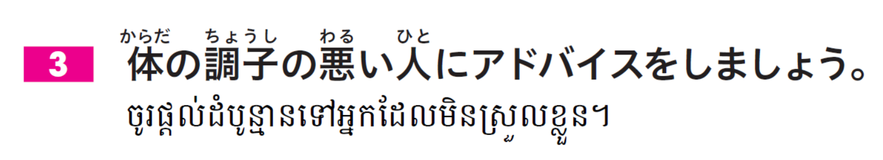
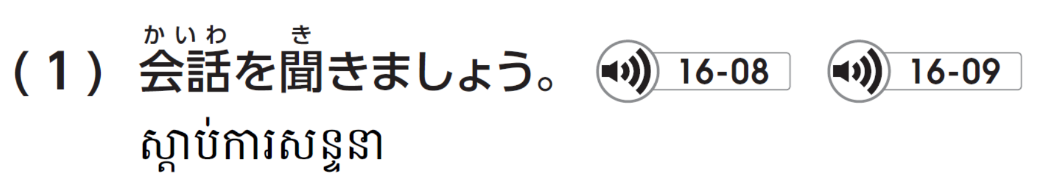
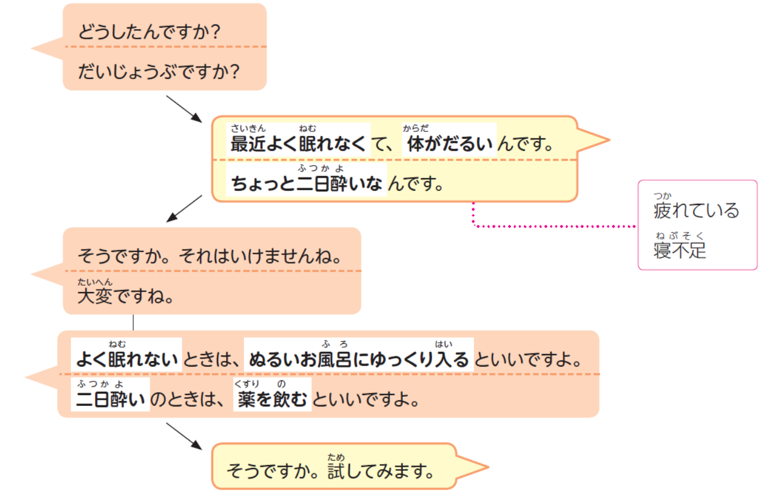

Slide 24

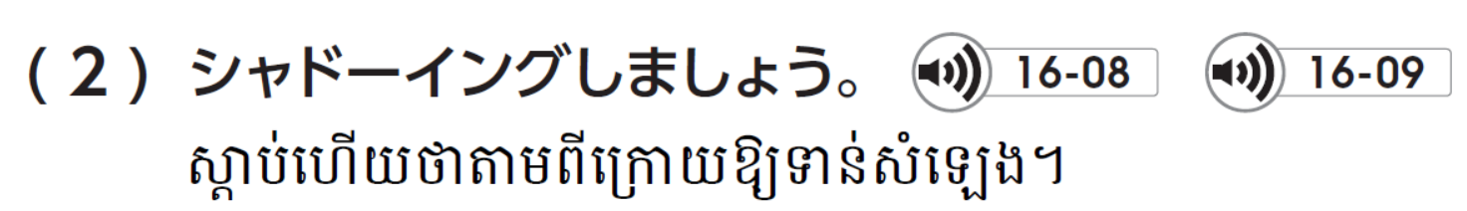

Slide 25
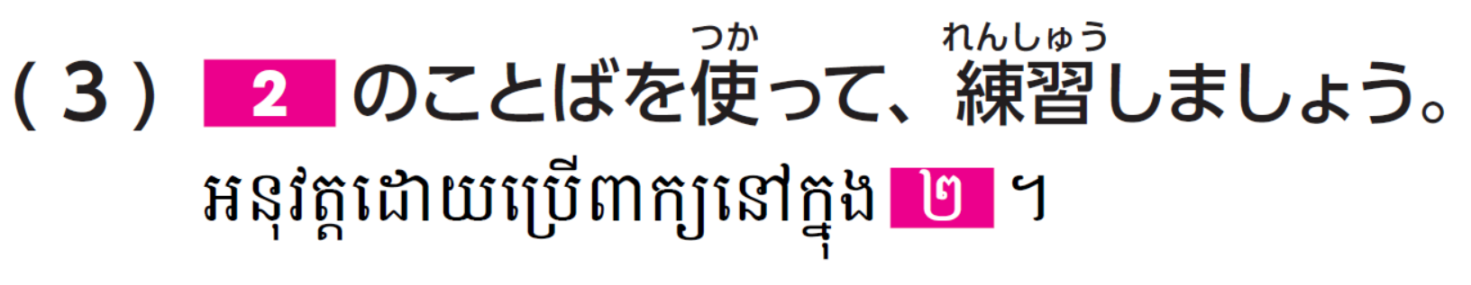

Slide 26

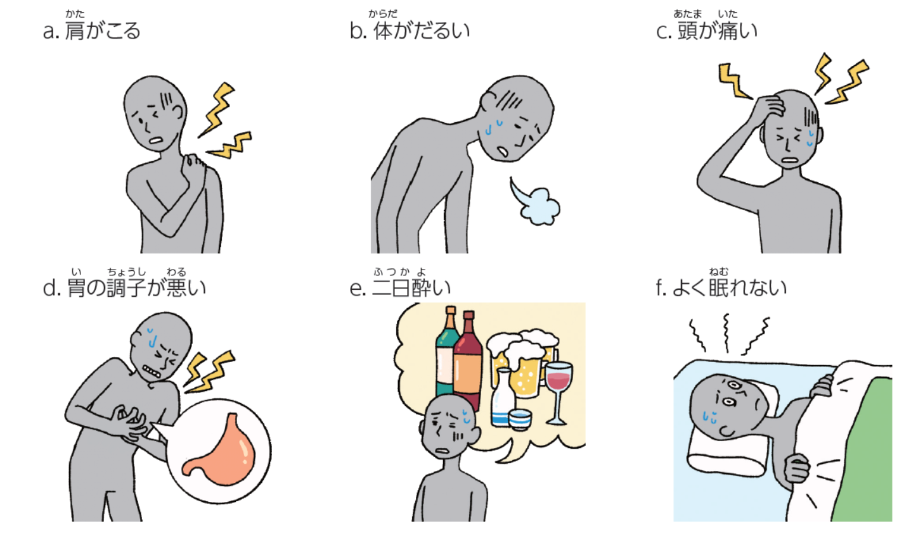
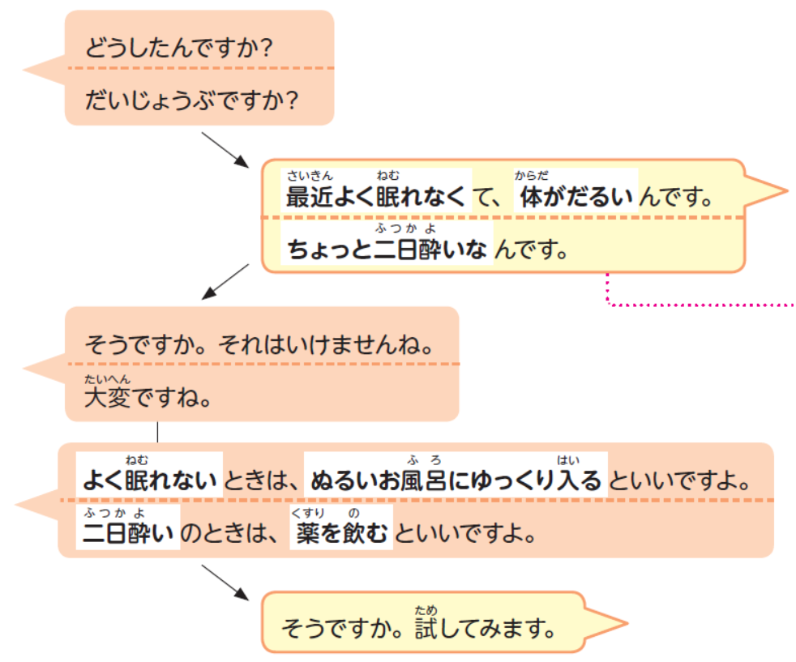
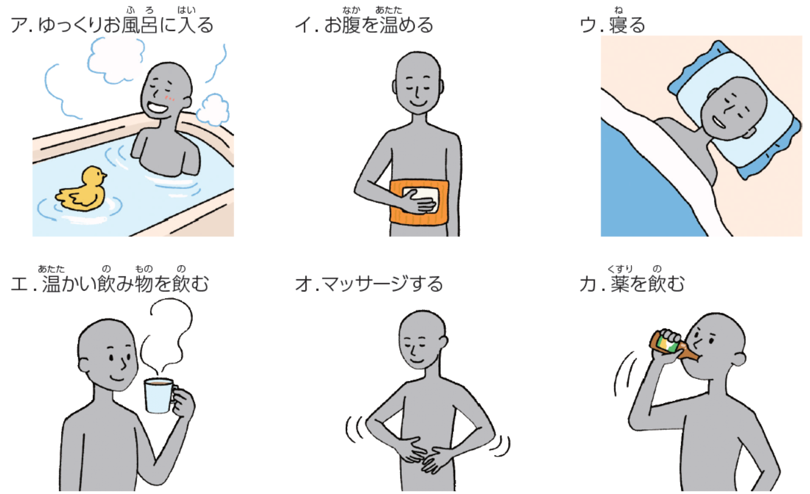
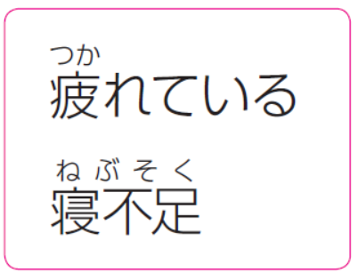

Slide 27
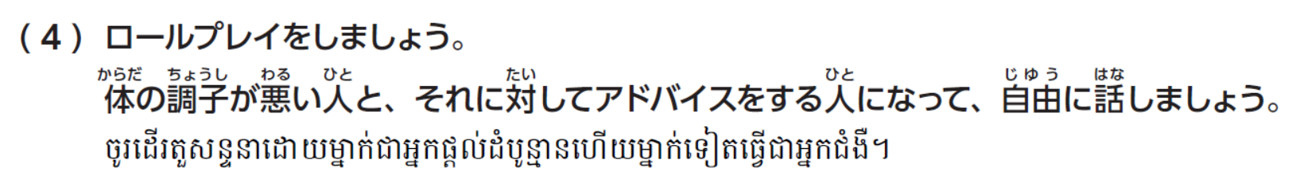

Slide 28
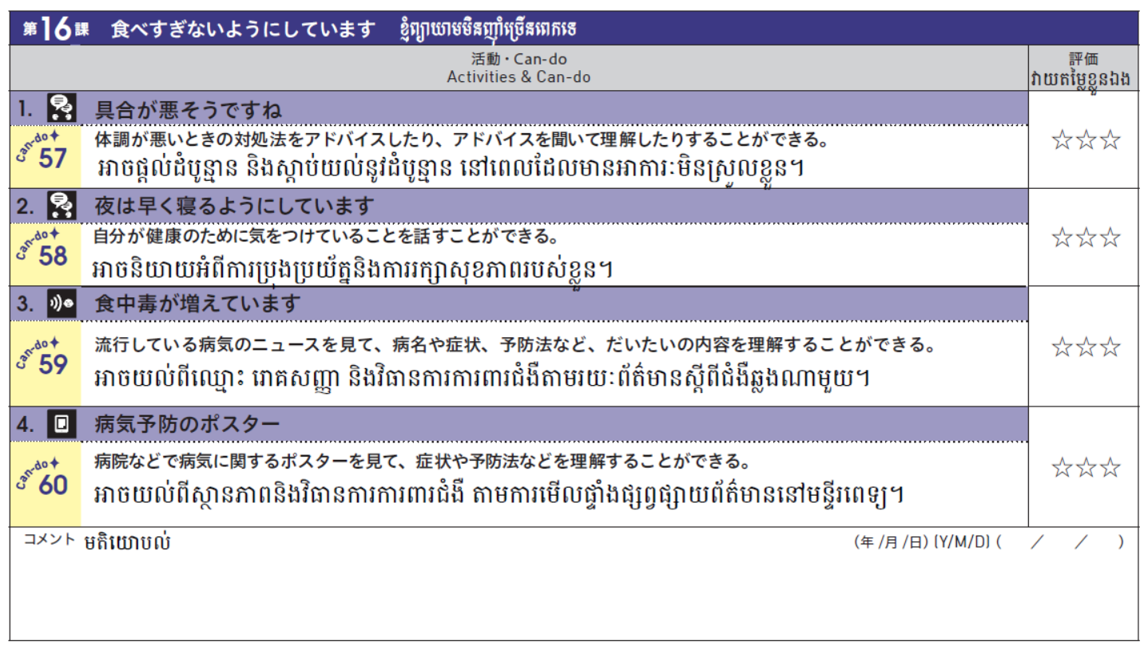

Slide 29
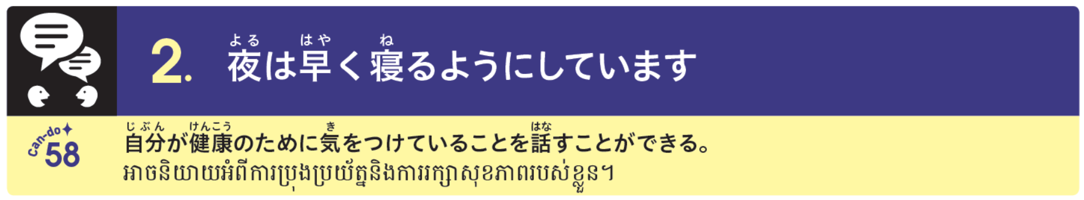

Slide 30
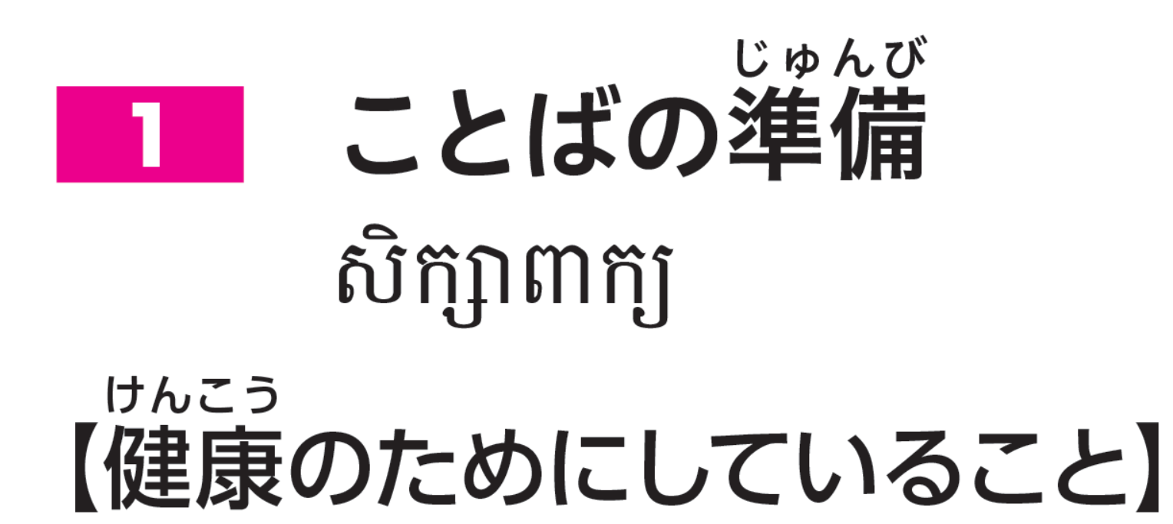
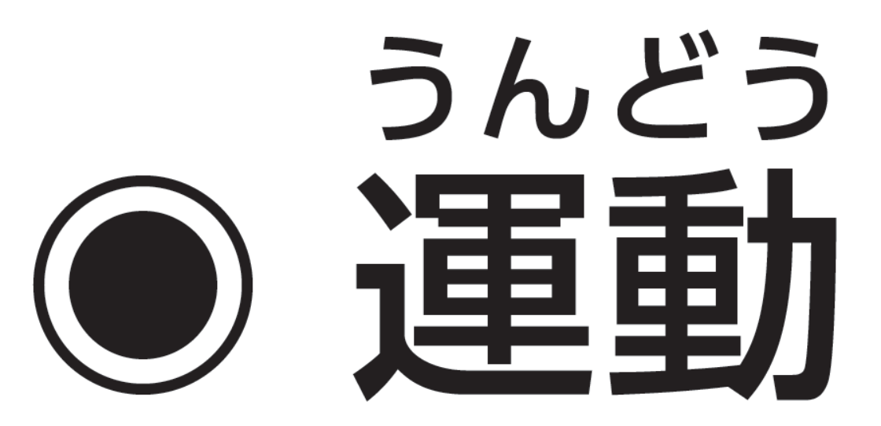








Slide 31
ទៅកន្លែងហាត់ប្រាណ
រត់ត្រឹកៗ/រត់
ដើរហាត់ប្រាណ/ដើរ

Slide 32
ហែលទឹកនៅអាងហែលទឹក
ហាត់យ៉ូហ្កា

Slide 33
ញ៉ាំបន្លែ
មិនញ៉ាំច្រើន
មិនផឹកច្រើន

Slide 34
ឆាប់ក្រោកពីគេង
ឆាប់ចូលគេង
គេងឲ្យបានច្រើន

Slide 36
1. ( )
2. ( )
3. ( )
4. ( )
5. ( )
6. ( )
7. ( )
8. ( )
9. ( )

Slide 37

1. ( )
2. ( )
3. ( )
4. ( )
5. ( )
d
6. ( )
7. ( )
8. ( )
9. ( )
f
e
k
b
j
c
i
a

Slide 38














Slide 39
b
e
i
j
k
g
f
a
c
h

Slide 40


Slide 41


Slide 42



Slide 43




Slide 44
したり
したり
いったり
したり
ようにしています
ようにしています
ないようにしています
ないようにしています

Slide 45


Slide 46




Slide 47




Slide 48


Slide 51






Slide 52


Slide 53


Slide 54


Slide 56


Slide 57





★スキットあります
https://youtu.be/p9XmnYKTe8Y

Slide 58
よくない食べものを食べてなるびょうき。
おなかがいたくなったりする。

Slide 59



Slide 60

腹痛：おなかが いたい
手洗い：手をせっけんで よくあらう
おう吐：食べたものを はく
加熱：やいたり にたり、
ねつを くわえて 料理する
下痢：水のような べんが 出る

Slide 61


Slide 64


Slide 65


Slide 67



Slide 68






Slide 70




Slide 72


Slide 75


